Slide 1



Don Lorenzo Milani e
la Costituzione italiana
Responsabilità, impegno e partecipazione: i semi della democrazia
Progetto di cittadinanza attiva
Area tematica 4
Il pensiero di Don Milani in “Lettera ai giudici”: Responsabilità personale, impegno civile, partecipazione.

Slide 2
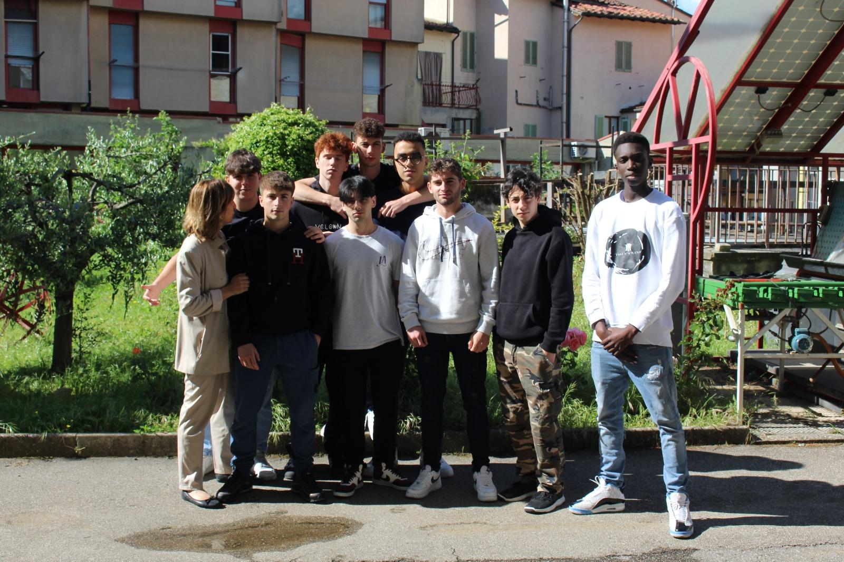
Chi siamo
Scuola: Istituto professionale “De Franceschi-Pacinotti” di Pistoia
Classe 4^ APM
Anno scolastico 2022-23
Il nostro obiettivo:
ripercorrere la testimonianza
di don Milani per costruire noi stessi
nella responsabilità e
nella partecipazione.
Inserire foto tutti insieme di sfondo

Slide 3
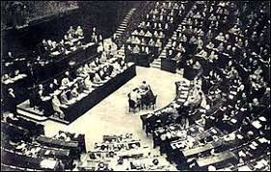

Mettere in atto la Costituzione
L’attualità di Don Milani sarà la conclusione del progetto, ma cominciamo con la ricollocazione nel suo contesto storico.
Don Lorenzo Milani opera nel secondo dopoguerra, quando il testo della Costituzione, approvato il primo gennaio del ‘48, era tutto da realizzare.
Don Milani mette la Costituzione al centro del suo operato, prima a Calenzano per ottenere i diritti per gli operai, dopo a Barbiana, dove vuole trasformare i suoi piccoli contadini bocciati a scuola in cittadini sovrani.

Slide 4
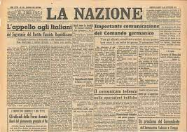
Vedere la contraddizione, ribellarsi
La vicenda di cui ci occupiamo inizia con
un intervento su “La nazione” di Firenze del 12 febbraio 1965 dei cappellani militari toscani che
considerano l’obiezione di coscienza un insulto alla patria e ai suoi caduti
definiscono l’obiezione di coscienza espressione di viltà

Slide 5

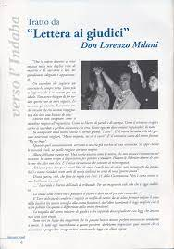

Tre lettere per cambiare il mondo
Don Milani risponde
nel febbraio 1965 con la“Lettera ai cappellani militari”, più nota con il nome “L’obbedienza non è più una virtù”
nell’ottobre 1965 con la “Lettera ai giudici”
nel maggio 1967 con “Lettera a una professoressa"

Slide 6
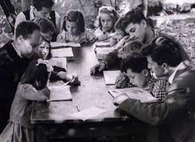
Il mondo filtrato dall’insegnante
Le tre lettere non vanno comprese come testi indipendenti ma come tutti riconducibili all’esperienza di Milani maestro, come momenti del fare scuola.
E’ una scuola che informa la vita tutta, che non conosce interruzioni, né limiti di argomento e che tutto riconduce al primato della responsabilità, della partecipazione consapevole, della dignità morale.

Slide 7
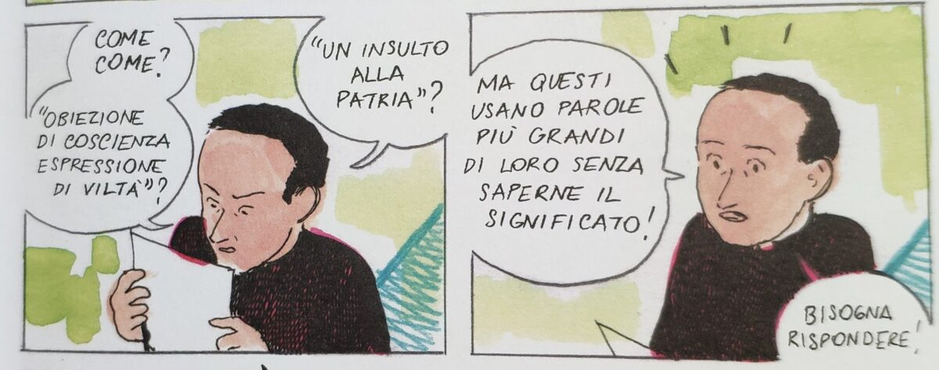
Cominciamo: Lettera ai cappellani militari
Don Milani risponde. E’ il testo noto come L’obbedienza non è più una virtù. In esso l’obiezione di coscienza
non è Viltà ma eroica coerenza cristiana
non dobbiamo Obbedire ma obiettare quel che detta la coscienza
Fumetto
di
Alice Milani

Slide 8
dal testo “Lettera ai cappellani militari”
(...) L'obbedienza a ogni costo? E se l'ordine era il bombardamento dei civili, un'azione di rappresaglia su un villaggio inerme, l'esecuzione sommaria dei partigiani, l'uso delle armi atomiche, batteriologiche, chimiche,la tortura, l'esecuzione di ostaggi, i processi sommari per semplici sospetti, (...) una guerra di evidente aggressione, (...) la repressione di manifestazioni popolari?
Eppure queste cose e molte altre sono il pane quotidiano di ogni guerra. Quando ve ne sono capitate davanti agli occhi o avete mentito o avete taciuto. (...) se siete ancora vivi e graduati è segno che non avete mai obiettato a nulla.

Slide 9
La “Lettera ai cappellani militari” prosegue
La lettera ai cappellani militari prosegue con una rilettura della storia come sequenza di guerre d’aggressione e infami (guerre coloniali definite “la peste del colonialismo europeo”, l’inutile strage della prima guerra mondiale e la seconda) … Riportiamo ad esempio di efficacia, la descrizione della marcia su Roma.
Era nel '22 che bisognava difendere la Patria aggredita. Ma l'esercito non la difese. Stette a aspettare gli ordini che non vennero. Se i suoi preti l'avessero educato a guidarsi con la Coscienza invece che con l'Obbedienza «cieca, pronta, assoluta» quanti mali sarebbero stati evitati alla Patria e al mondo (i 50.000.000 morti nella 2^ guerra mondiale). Così la Patria andò in mano a un pugno di criminali che violò ogni legge umana e divina e, riempiendosi la bocca della parola Patria,condusse la Patria allo sfacelo.

Slide 10
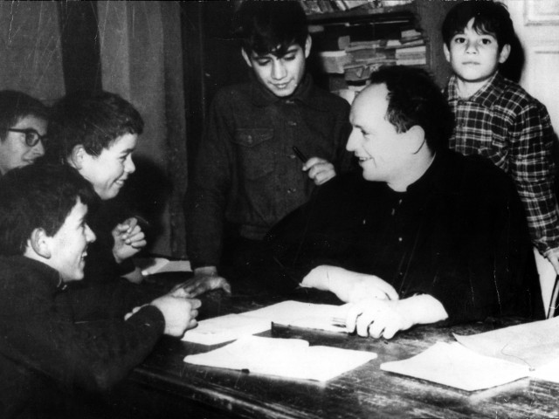
Apologia e incitamento alla diserzione e alla disobbedienza civile
La Risposta ai cappellani militari costò a don Lorenzo Milani due processi per apologia di reato:
il primo di assoluzione con formula piena «perché il fatto non costituisce reato»;
il secondo, in appello, di condanna con «reato estinto per la morte del reo».
Il processo di secondo grado
fu fissato il 28 ottobre 1967,
ma don Milani morì il 26 giugno,
quattro mesi prima.
Ad essere condannato
fu il direttore di “Rinascita”,
Luca Pavolini, che
aveva pubblicato la
“Lettera ai cappellani militari”.
Don Milani scrisse la sua difesa
nella “Lettera ai giudici” perché
già gravemente malato
ed impossibilitato a presentarsi.

Slide 11
Leggiamo
Signori Giudici, vi metto qui per scritto quello che avrei detto volentieri in aula
Scrive come maestro
Sente il dovere di insegnare “come il cittadino reagisce all’ingiustizia”. Come ha libertà di parola e di stampa. (...) Come ognuno deve sentirsi responsabile di tutto”. Contrappone quei 31 ragazzi italiani in carcere per un ideale ai qualunquisti
Così diversi dai milioni di giovani che affollano gli stadi, i bar, le piste da ballo, che vivono per comprarsi la macchina, che seguono le mode, che leggono giornali sportivi, che si disinteressano di politica e di religione.

Slide 12
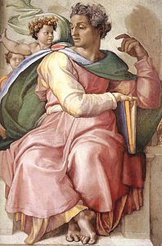
Il maestro come “profeta” che scruta i segni dei tempi
Di fronte all’accusa di apologia di reato, Don Milani sente la necessità di spiegare che cos’è la buona scuola, cos’è un maestro. Un maestro deve essere
Profeta nel senso etimologico del termine
La parola è composta dal prefisso προ- (pro, "davanti, prima") e dal verbo φημί (femì, "parlare, dire"); letteralmente quindi significa "colui che parla davanti, prima" (anticipatamente sul futuro).
Il magistrato Deidda ha messo in evidenza come don Milani abbia anticipato, “parlato prima” e come Barbiana sia stata una metafora del tempo nuovo e di una interpretazione autentica della Costituzione.

Slide 13
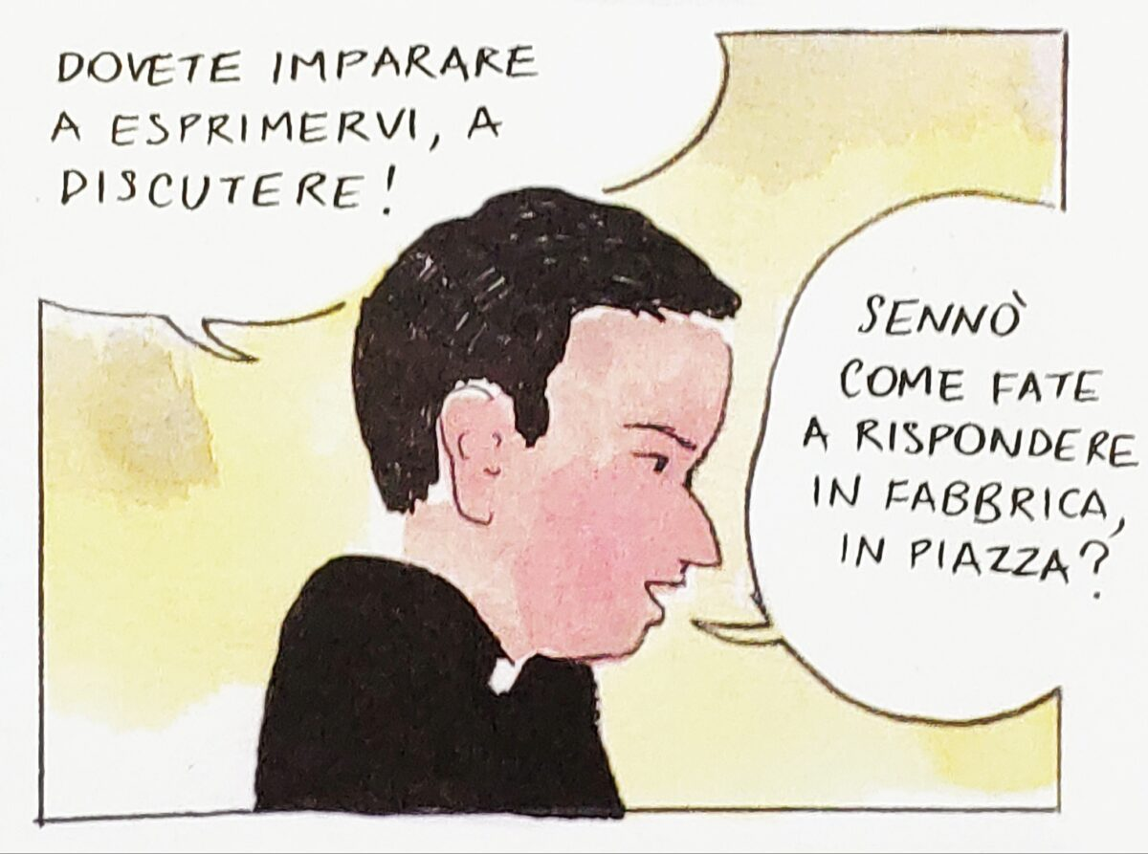
Scuola come ponte per il futuro
La scuola siede fra il passato e il futuro e deve averli presenti entrambi.
È l'arte delicata di condurre i ragazzi su un filo di rasoio: da un lato formare in loro il senso della legalità (e in questo somiglia alla vostra funzione), dall'altro la volontà di leggi migliori cioè il senso politico (e in questo si differenzia dalla vostra funzione).
E allora il maestro deve essere per quanto può profeta, scrutare i «segni dei tempi», indovinare negli occhi dei ragazzi le cose belle che essi vedranno chiare domani e che noi vediamo solo in confuso.
Fumetto di Alice Milani

Slide 14

Il cittadino sovrano
Né anarchico né conformista.
Vuole la legge migliore, cioè ama la legge più degli altri.
Pensa che le leggi sono giuste quando sono la forza del debole.
Vede che le leggi non sono giuste quando sanzionano il sopruso del forte.
Le sue leve sono il voto e lo sciopero.
La leva vera di queste due leve è influire con la parola.
Dunque era un dovere scrivere quella lettera ai cappellani.
E’ un dovere insegnare la Costituzione e l’articolo 11 con il verbo RIPUDIARE riferito alle guerre del passato e del futuro

Slide 15
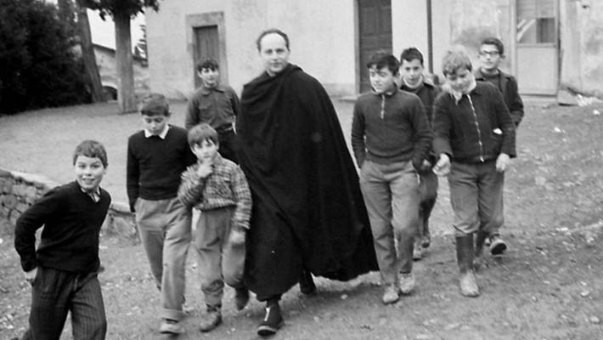
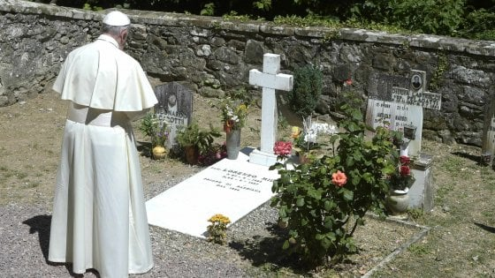
Non un prete strano, ma un prete
scomodo, ma prete
Dopo aver parlato “come maestro” don Milani parla “come sacerdote”.
Il primato della coscienza sulla legge dello Stato è dottrina ufficiale della Chiesa.
I martiri hanno solennemente disobbedito. San Pietro era un cattivo cittadino, dal punto di vista dello Stato imperiale dell’antica Roma.
Dunque don Milani si sente perfettamente cattolico e sacerdote.
Un cristiano non deve partecipare alla guerra nemmeno come cuciniere.
20 GIUGNO 2017 Papa Francesco arriva a Barbiana dove è sepolto don Lorenzo Milani e dice che la sua presenza è per dare al prete fiorentino quello che in vita non riuscì ad avere: il riconoscimento e la comprensione nella sua fedeltà al Vangelo.

Slide 16

Quando è stato riconosciuto il diritto
all’obiezione di coscienza?
28 novembre 1977 n.1139 ("Norme sul riconoscimento dell'obiezione di coscienza")
Tale legge permise agli obiettori di scegliere il servizio civile sostitutivo obbligatorio, di durata di 8 mesi superiore alla durata del servizio che si sarebbe dovuto svolgere.

Slide 17
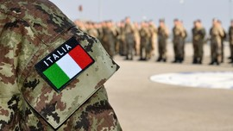

Quando è stato abolito il servizio di leva obbligatorio?
Con la legge 23 agosto 2004, n. 226
SI ABOLISCE IL SERVIZIO DI LEVA OBBLIGATORIO
L’ultima classe chiamata a prestare servizio militare è stata quella dei nati nel 1985, tuttavia molti di questi (ma anche molti nati di anni precedenti), avendo rinviato per motivi di studio, non sono mai partiti.
Infatti dal 1° gennaio 2005 l’arruolamento è divenuto esclusivamente su base volontaria e a carattere professionale.

Slide 18
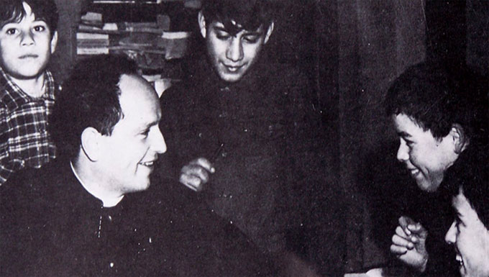
La storia gli ha dato ragione
Se la Costituzione è un documento programmatico che deve guidare il nostro agire, ciò è avvenuto.
Se le leggi devono progredire andando a coincidere con la legge morale, in questo caso, è accaduto.
Se un maestro deve essere profetico, don Milani lo è stato.

Slide 19
Il futuro è tratteggiato.
Basta unire i puntini del tratteggio.
Grazie ai buoni profeti.
Con la speranza di saperli riconoscere
. . . . . .
La classe IV APm

